Slide 1
Block cipher
조민정
2019-07-12

Slide 2
1
Review
2
블록 암호 개요
3
SPN 구조
4
Feistel 구조
5
ARIA 알고리즘
6
과제

Slide 3
review
지난 시간에 무엇을 배웠나요?

Slide 4
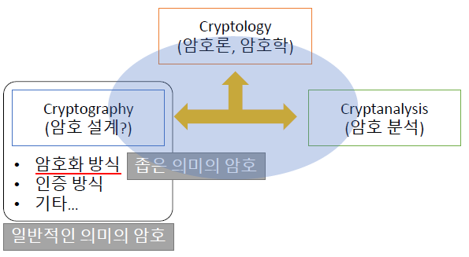
review
Cryptography란?
Cryptography & Information Security
Cryptography는 Information Security의 핵심 도구
Cryptosystem
비밀키 암호 : 키가 공개되어 있지 않음, 블록암호, 스트림암호 등
공개키 암호 : 키가 공개되어 있음, 인수분해 기반 암호, 양자 암호 등
하이브리드 시스템 : 공개키 암호 시스템 + 대칭키 암호 시스템

Slide 5
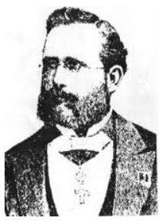
블록 암호 개요
Kerckhoff의 원리
Auguste Kerchkoff는 누구인가?
19세기의 네덜란드 암호학자
‘Le Journal des Sciences Militaires’ 저서로 유명
군사적 암호에 대한 원칙을 기술
6가지 군사 암호를 위한 암호 설계 원칙을 제시
시스템은 수학적이거나 해독할 수 없지 않고 실제적이여야한다.
내용을 비밀로 하지 않아야 하며, 내용이 적에게 알려져도 상관이 없어야한다.
서면이 아닌 방법으로 통신이 가능하고 보관 가능해야 하며 사용자가 수정 가능해야한다.
전신 통신에 적용 가능해야 한다.
장치와 문서는 휴대 가능해야하며 사용법과 기능에 여러 사람이 필요하지 않아야 한다.
적용되는 환경에서 시스템은 사용하기 쉬어야 하며 정신적 긴장감이나 규칙을 이해하기 위한 지식이 요구되지 않아야 한다.

Slide 6
블록 암호 개요
DES의 논쟁
DES란?
1977년 미국 표준 기술 연구소 (NIST)의 전신인 미국 표준국(NBS)에 의해 미 연방 정보처리 표준 46(FIPS PUB46)으로 채택된 블록 암호 알고리즘
논쟁1. 키길이가 56bit로 전수조사에 취약하다.
논쟁2. DES 내부 구조 설계 기준인 S-box가 비밀로 지정됬으며 아직도 비밀 사항이다.

Slide 7
블록 암호 개요
One-time pad
One-time pad
완벽한 보안이라 여겨짐
평문 각 비트와 독립적인 키 비트들을 xor 하는 방식
암호화할 평문 비트 만큼 키 비트가 필요함
그러나 암호화하는 비트가 늘어나며 같은 패턴의 키를 쓰게 되고 이는 보안성에 문제를 가짐
Ex) Vernam cipher
Key
0101010111100· · ·
Plain text
Cipher text
1001011101011 · · ·
1100001010111‬ ···

Slide 8
블록 암호 개요
Block cipher structure – 암호 구조
블록 암호?
평문 블록 전체를 가지고 같은 크기의 암호문 블록 생성
암호화가 역이 성립해야함
평문 블록에 대하여 유일한 암호문 블럭을 생성해야함.
혼돈과 확산의 개념을 통해 통계적 분석에 기초한 암호 해독을 방지하고자 노력함.
혼돈
암호문에 대한 통계값과 암호 키 값 사이의 관계를 가능한 복잡하게 함
키를 발견하기 어렵게 하기 위함
복잡한 치환이용
단순 선형 치환 함수는 혼돈의 효과가 미비함
확산
평문의 통계적 구조가 암호문의 광범위한 통계 값에 분산되는 방식
암호문 비트들은 여러 평문 비트에 영향을 받음
치환(Substitution)
라운드1
순열(Permutation)
치환(Substitution)
라운드2
순열(Permutation)
…
치환(Substitution)
라운드n
순열(Permutation)

Slide 9
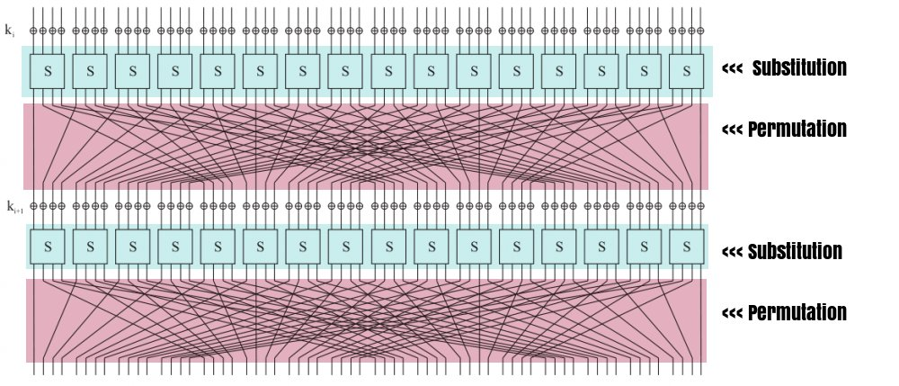
블록 암호 개요
Block cipher structure – 치환과 순열
치환 (Substitution)
평문의 각 원소 또는 원소의 그룹을 다른 원소에 사상 시킴
순열 (Permutation)
평문 원소의 순서는 순열의 순서대로 재배치됨
원소는 추가 및 삭제 또는 재배치되며 순열의 순서대로 변경됨

Slide 10
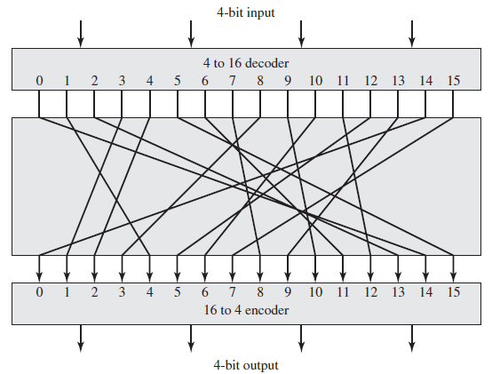
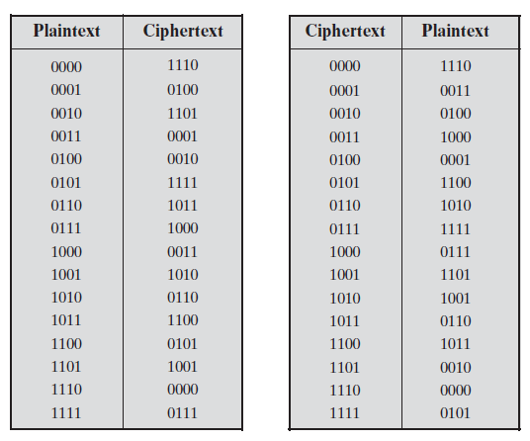
블록 암호 개요
Block cipher structure – 치환과 순열

Slide 11
블록 암호 개요
Block cipher structure – 암호 구조
선형
대수적 방정식이 선형방정식의 형식을 갖춤
기하학적 비례,모양, 형태가 직선적임
중첩의 원리(비례성, 가산성)를 따름
Permutation
비선형
중첩의 원리를 만족하지 않음
Substitution
Modular addition
치환(Substitution)
라운드1
순열(Permutation)
치환(Substitution)
라운드2
순열(Permutation)
…
치환(Substitution)
라운드n
순열(Permutation)

Slide 12
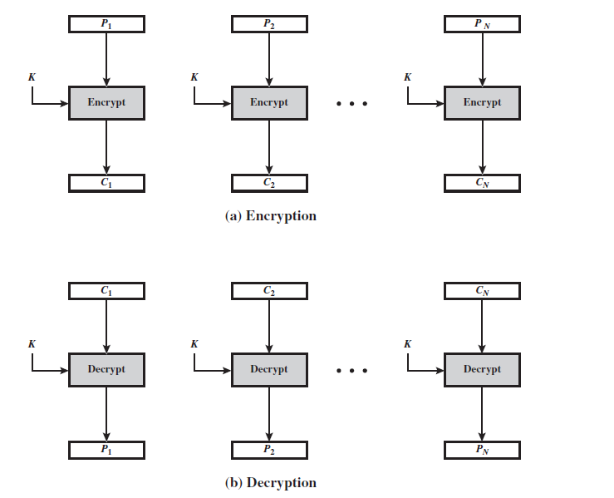
블록 암호 개요
Block cipher structure – 운용모드
평문이 엄청 긴 경우?
ECB(Electronic Codebook) 모드

Slide 13
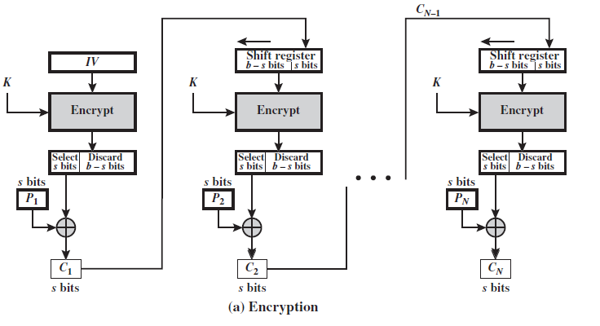
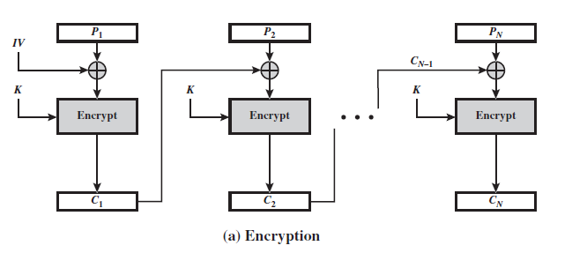
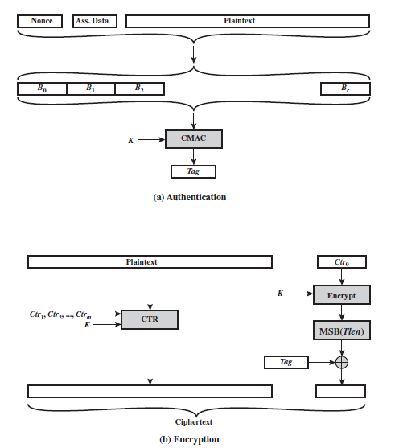
블록 암호 개요
Block cipher structure – 운용모드
CBC(Cipher Block Chaining) 모드
CFB(Cipher FeedBack) 모드
CCM(counter with cipher block chaining Message Authentication Code) 모드

Slide 14
블록 암호 개요
Block cipher structure – 운용모드
평문이 한 블록 보다 짧은 경우?
Block 1 | … | Block q
XX..XXX | … | XX..XX10…00
Block 1 | … | Block q
XX..XXX | … | XX..XXR0…00
OZ-PAD
NIST-PAD
L_{M} Block | Block 1 | … | Block q
128*(q-1)+122 | XX..XXX | … | Xxxxxx .. X000000
ISO(9797-1)

Slide 15
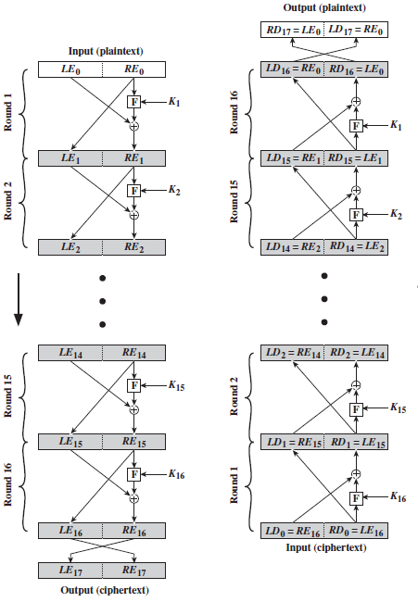
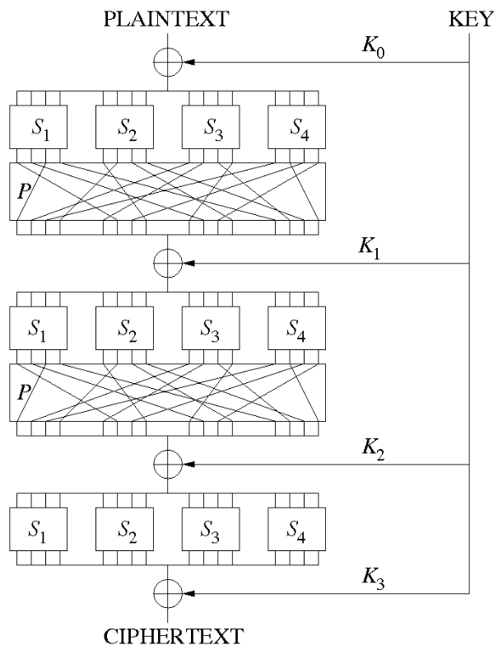
블록암호 구조
Block cipher structure – SPN structure , Feistel structure
SPN Structure
Feistel Structure

Slide 16
SPN 구조
Block cipher structure – SPN structure
SPN 구조의 구성
혼돈을 수행하는 치환층
확산을 수행하는 확산층
키 xor
암호 알고리즘과 복호 알고리즘이 다름
각 라운드에서 모든 비트에 비선형변환이 일어남
라운드 수가 Feistel 구조에 비해 적음
SPN 구조 블록 암호
AES, ARIA

Slide 17
Feistel 구조
Block cipher structure – Feistel structure
Feistel
SPN의 특별한 형태
순열(permutation), 치환(substitution)?
암호 알고리즘과 복호 알고리즘이 같음
Feistel 구조 블록 암호
DES

Slide 18
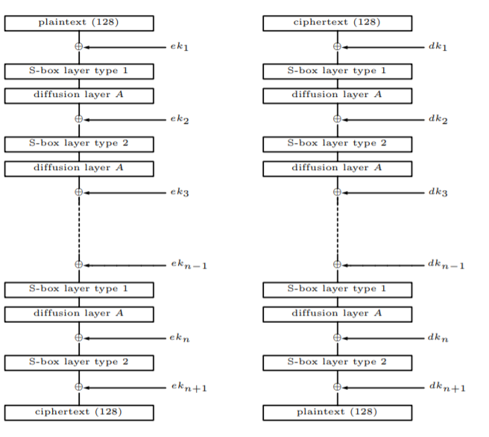
ARIA 알고리즘
구조?
경량 환경 및 하드웨어 구현을 위해 최적화된 구조
블록크기 : 128 bit
키 크기 : 128/192/256 bit
라운드 수 : 12/14/16 라운드 : 키 크기에 종속적
https://seed.kisa.or.kr/kisa/Board/19/detailView.do
https://tools.ietf.org/html/rfc5794

Slide 19
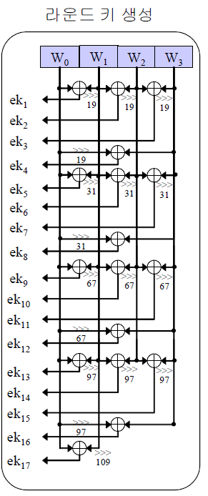
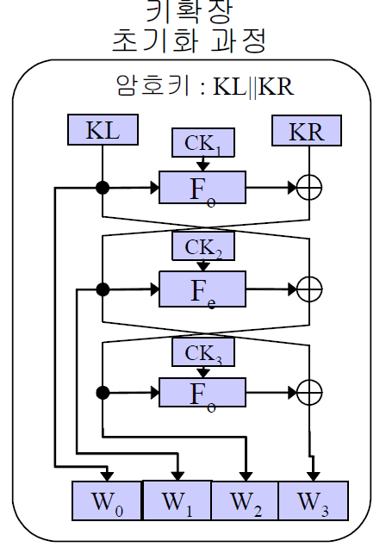

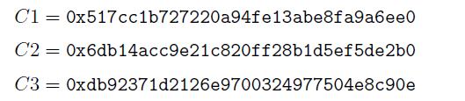
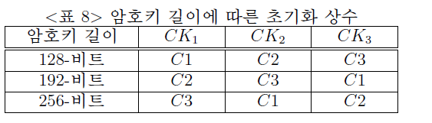
ARIA 알고리즘
ARIA – 키 확장 & 라운드 키 생성

Slide 20
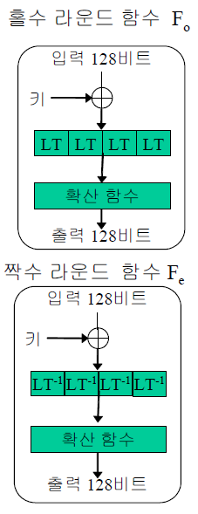
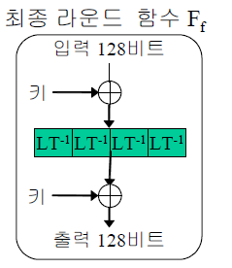
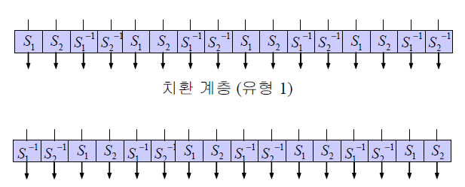
ARIA 알고리즘
ARIA – 라운드 함수

Slide 21
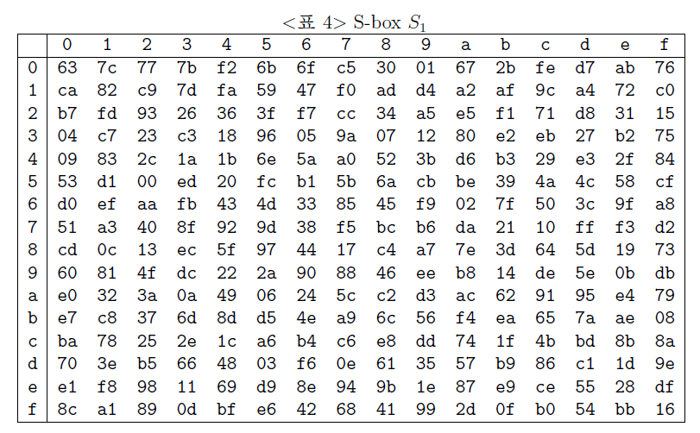
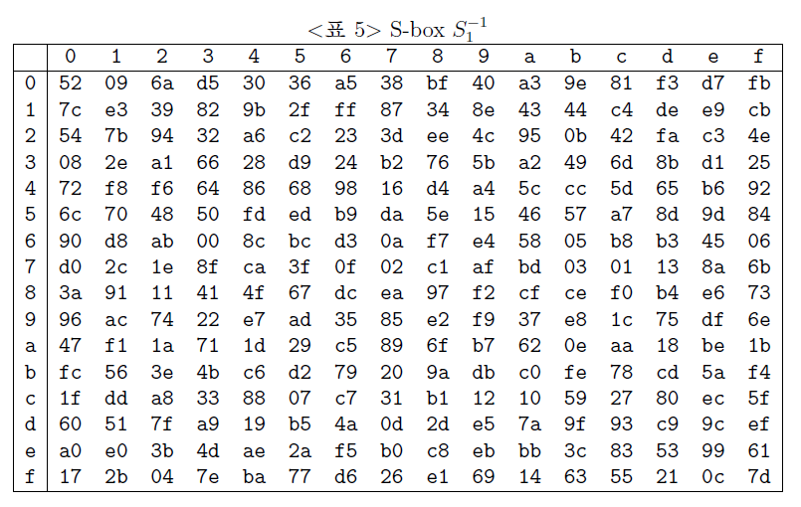
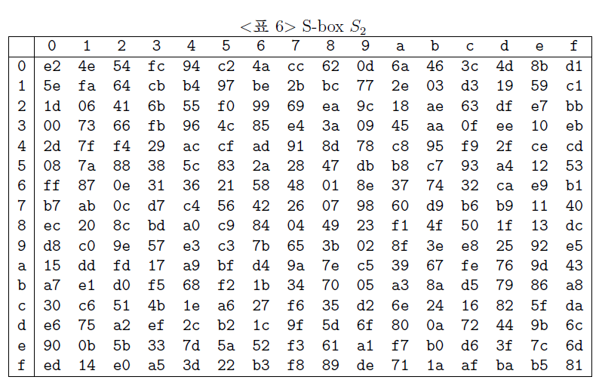
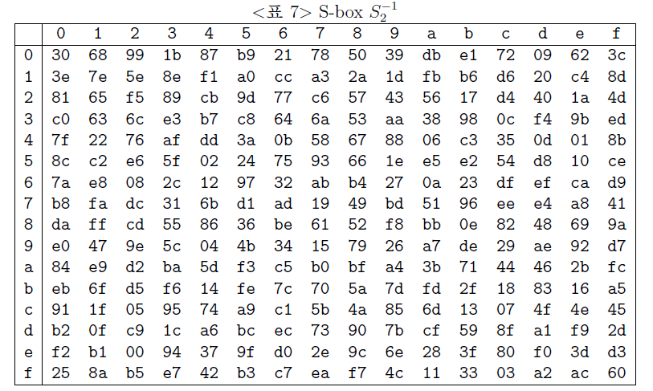
ARIA 알고리즘
ARIA – 치환(Substitution)
Sbox : 8 bit input - 8bit output
Ex) AB -> A행 B열

Slide 22
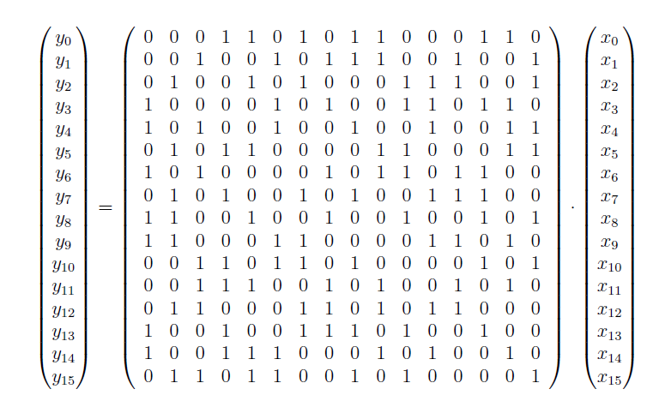
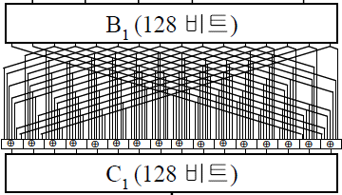
ARIA 알고리즘
ARIA – 순열(Permutation)

Slide 23
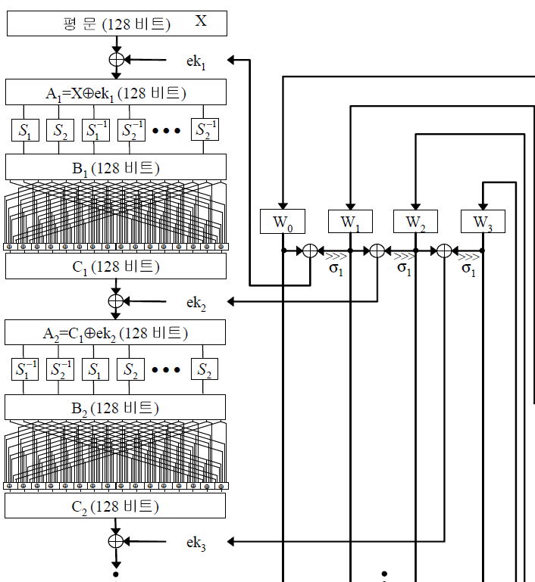
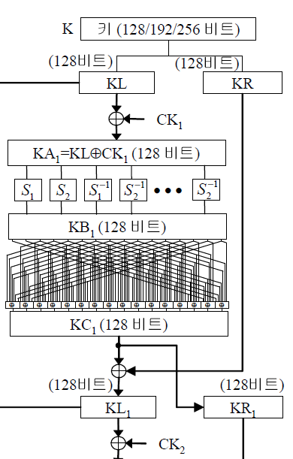
ARIA 알고리즘

Slide 24




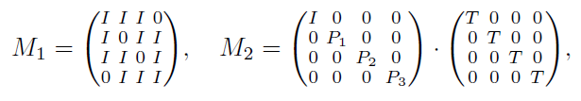
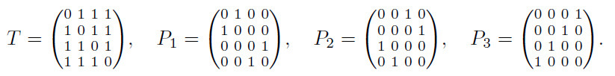
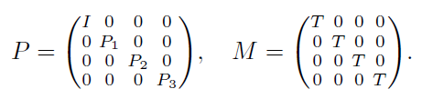
ARIA 알고리즘
ARIA 고속구현
ARIA 고속구현?
Subsitution 과 Permutation을 한번에 할 수 있는 Lookup table 구성
ARIA 치환의 설계?
, ,

Slide 25
과제
ARIA 구현
사용 언어 : c언어
제출 : 코드와 측정한 속도
제출 방법 : 홈페이지(추후 공지 예정)
제출 형태 : github 링크 및 설명
기한 : 2019년 7월 17일 수요일

Slide 26
참고문헌
[1] http://www.ktword.co.kr/abbr_view.php?m_temp1=2632
[2] http://www.ktword.co.kr/abbr_view.php?nav=&m_temp1=5417&id=142
[3] Kwon, Daesung, et al. "New block cipher: ARIA." International Conference on Information Security and Cryptology. Springer, Berlin, Heidelberg, 2003.
[4] https://en.wikipedia.org/wiki/Substitution%E2%80%93permutation_network#/media/File:SubstitutionPermutationNetwork2.png
[5] 조경연. (2011). 암호와 복호가 동일한 SPN 블록 암호 SSB. 한국정보통신학회논문지, 15(4), 860-868.
[6] 이선근, 정우열. (2005). 대용량 고속화 수행을 위한 변형된 Feistel 구조 설계에 관한 연구. 한국컴퓨터정보학회논문지 , 10(3), 183-188.
[7] 김기문, 박명서, 김종성, 이창훈, 문덕재, 홍석희. (2015). 패딩 오라클 공격에 따른 다양한 패딩방법의 안전성 분석. 정보보호학회논문지, 25(2), 271-278.
[8] https://tools.ietf.org/html/rfc5794
[9] https://seed.kisa.or.kr/kisa/Board/19/detailView.do
[10] http://www.infosecwriters.com/Papers/Block_Cipher_Algorithms.pdf
[11] Van Tilborg, Henk CA, and Sushil Jajodia, eds. Encyclopedia of cryptography and security. Springer Science & Business Media, 2014.
[12] Petitcolas, Fabien. "La cryptographie militaire." (1883).
[13] Stallings, William. Network and internetwork security: principles and practice. Vol. 1. Englewood Cliffs, NJ: Prentice Hall, 1995.

Slide 27
Thank you

